Slide 1
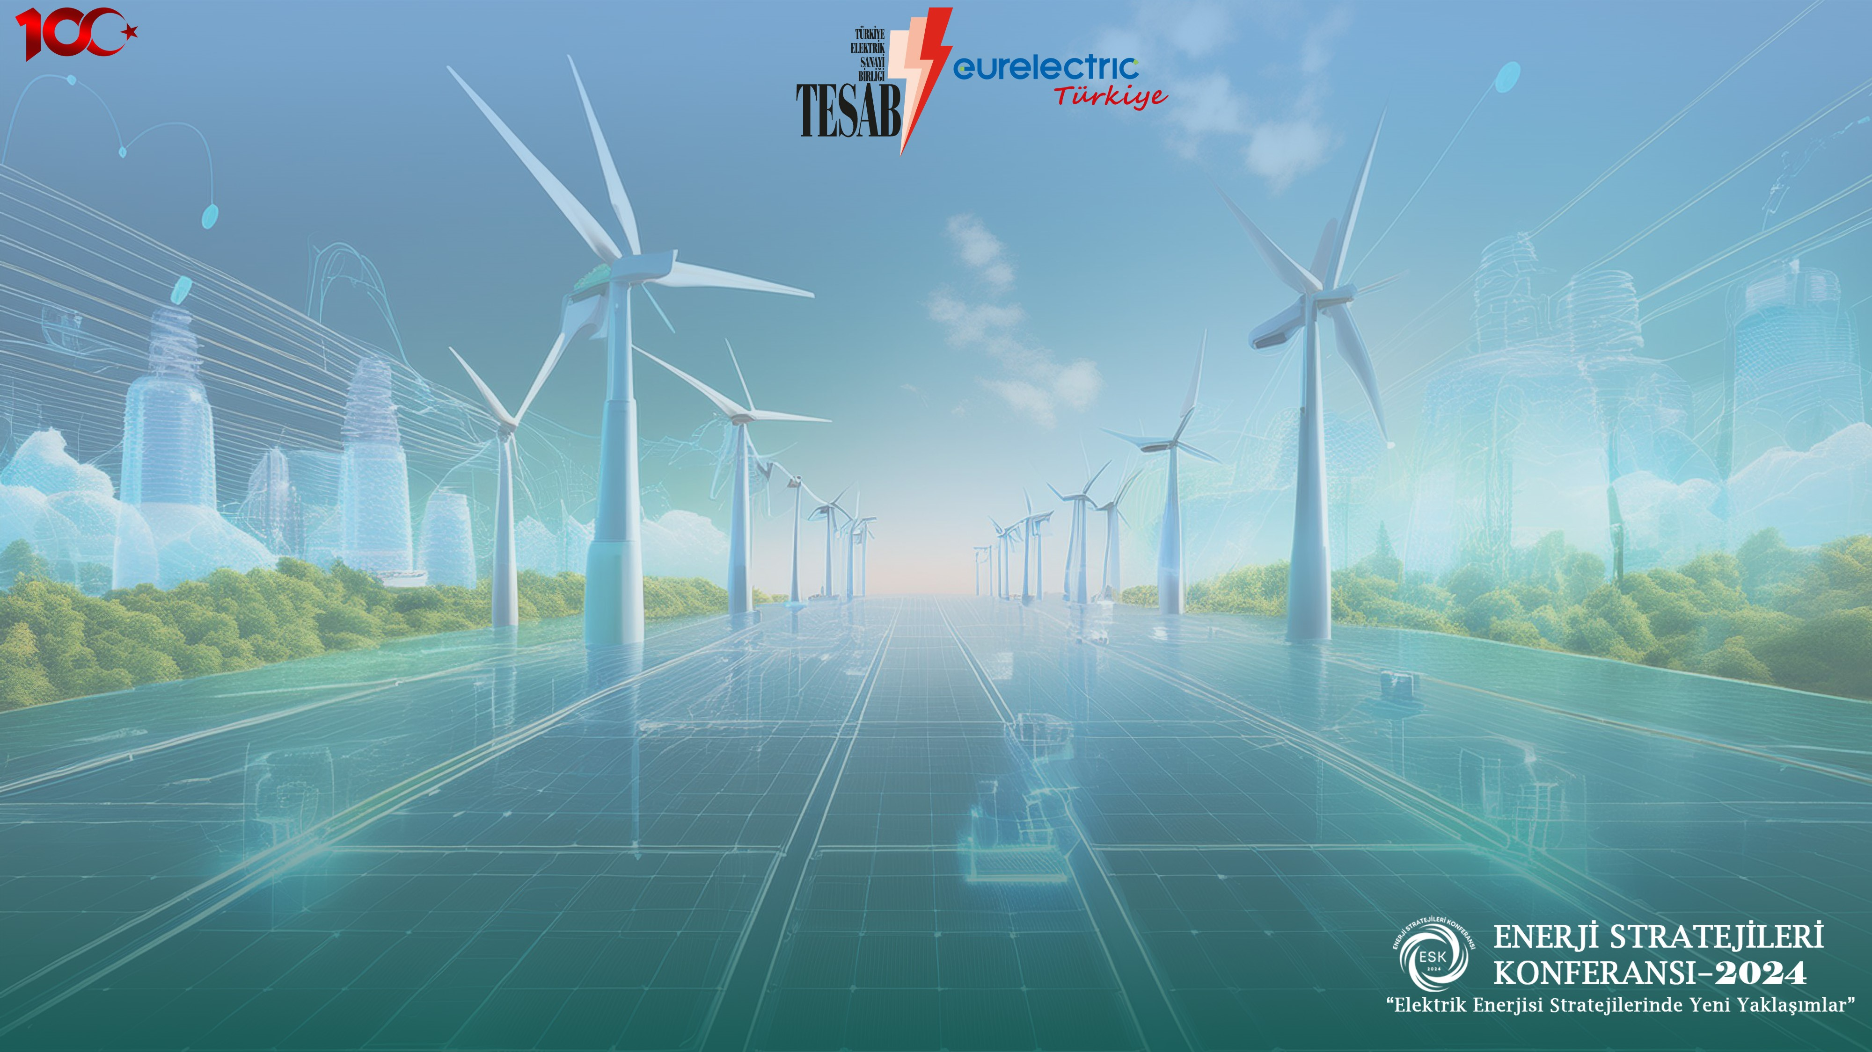

Güç Sistemlerinde Beş Fazlı İletim Hattı Modeli Tasarımı ve Entegrasyonu
Doğa Keskin, Ergin Kayar, H. Feza Carlak
Bildiri ID Numarası:0125

Slide 2

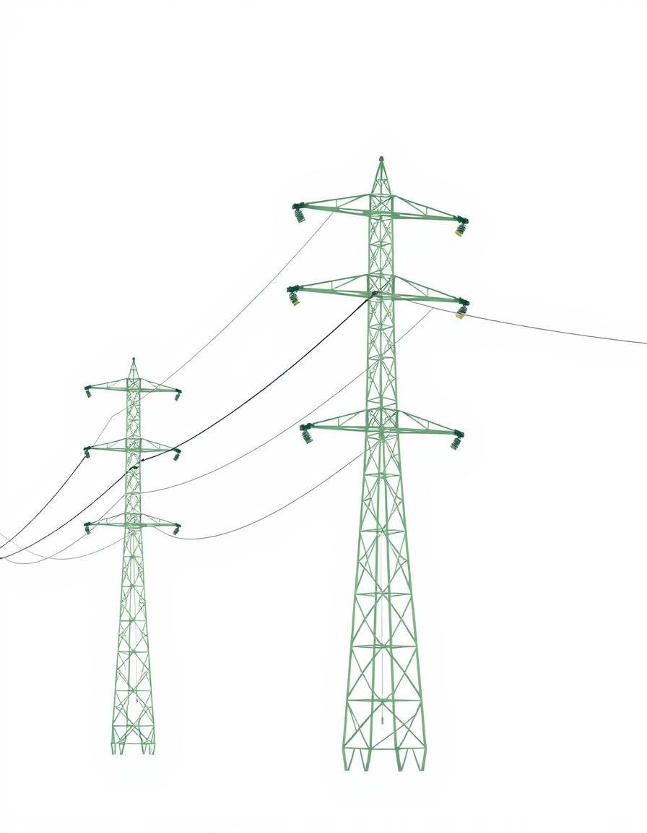
Giriş
Problem Tanımı
Üç Fazlı Besleme Gerilimi, Akım ve Güç ilişkileri
Beş Fazlı Gerilim, Akım ve Güç ilişkileri
İletken Ağırlığı ve Sehim Hesaplamaları
Beş Fazlı İletim Hattının Endüktansı
Beş Fazlı İletim Hattının Kapasitansı
Bulgular ve Yorumlar
Sonuçlar

Slide 3
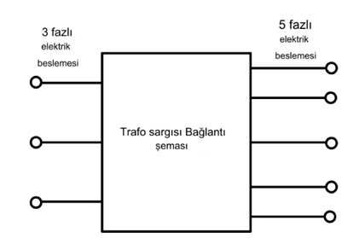
Giriş
Son yıllarda, çok fazlı sistemler (üç fazdan fazla) sahip oldukları avantajlar nedeniyle enerji iletimi alanında ilgi çekmiştir.
Elektrik enerjisi üretimi ve iletimi üzerindeki maliyetler, çevre sorunları ve lisans kısıtlamaları, bu sistemlerin kullanımını daha cazip hale getirmiştir.
Özellikle ucuz yarı iletken cihazlar ve dijital sinyal işlemcilerin gelişimi, çok fazlı sistem araştırmalarını hızlandırmıştır.
Bu sistemler, daha verimli ve güvenilir enerji iletimi sağlarken, beş fazlı iletim hatları, sistemin esnekliğini ve verimliliğini artırarak önemli bir çözüm sunar.
Çalışmanın amacı, çok fazlı sistemlerin enerji iletiminde alternatif bir çözüm olabileceğini göstermek ve beş fazlı iletim hatlarının bu bağlamda avantajlarını sunmaktır.
Önerilen sistemin blok gösterimi

Slide 4

Problem Tanımı
Üç fazlı iletim hatları, artan enerji talebi karşısında sınırlı iletim kapasitesi sunmaktadır. Bu sınırlamaların aşılması için çok fazlı (üç fazdan fazla) sistemler araştırılmaya başlanmıştır. Beş fazlı iletim hatları, üç fazlı sistemlere göre daha verimli, esnek ve ekonomik çözümler sunar.
Özellikle, iletim hattının daha az yer kaplaması ve çevresel etkilerin azaltılması önemli avantajlar arasındadır. Beş fazlı sistemler, mevcut üç fazlı sistemlerin dönüştürülmesiyle elde edilebilir ve iletim verimliliğini artırmada etkili bir çözüm olarak değerlendirilmektedir.
Güç talebinin artışıyla birlikte, çok fazlı iletim sistemleri, güç iletim kapasitesini artırarak bu talebi karşılamada uygun bir alternatif olarak değerlendirilmektedir. Araştırmalar genellikle altı ve on iki fazlı sistemler üzerinde yoğunlaşmıştır. Ancak, bu sunumda Beş Fazlı iletim sisteminin avantajları ele alınmakta ve bu sistemin sonuçları üç fazlı sistemle karşılaştırılmaktadır. Beş Fazlı sistemin iletken ağırlığı, sarkması, iletkenler arası mesafe, endüktans ve kapasitans hesaplamaları incelenmektedir.

Slide 5
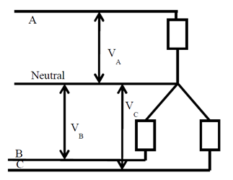
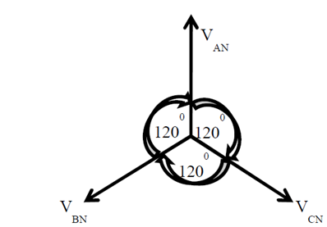
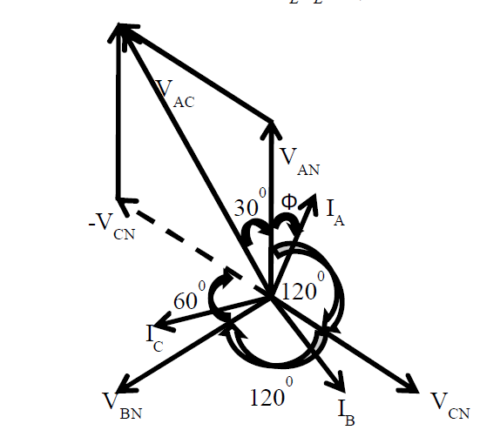
Üç Fazlı Besleme Gerilimi, Akım ve Güç ilişkileri
Şekil a. Yıldız bağlantı (Üç Fazlı dört telli sistem)
Şekil b. Üç fazlı gerilimlerin fazör gösterimi
Şekil c. Faz gerilimleri ve akımlar arasındaki faz ilişkisi
A faz nötr gerilim (VAN) referans olarak alınmıştır ve faz sırası A, B, C, böylece diğer hattan nötre gerilimler veya faz gerilimleri gösterildiği gibi uzanır.
Eğer VAN= VBN =VCN ise gerilim sistemi dengelidir. VL herhangi bir hat çifti arasındaki gerilim (hat gerilimi) olsun veVP = VAN= VBN =VCN (faz voltajı) O zaman VL = √3 VP ve IL = IP olur.
Burada IL herhangi bir hattaki akımdır ve IP herhangi bir yük veya fazdaki akımdır. Faz başına güç P = VPIPcosØ 'dir ve toplam güç, her fazdaki güç miktarının toplamıdır.
Akımlar eşit ve faz açıları Şekil a ‘daki ile aynı ise sistem üzerindeki yük dengelidir, nötrdeki akım sıfırdır ve toplam güç P = 3VPhIPhcosØ olur.
P =√3 VL IL cosØ veya P = 1.73 VL IL cosØ

Slide 6
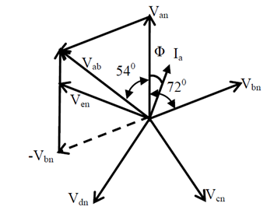
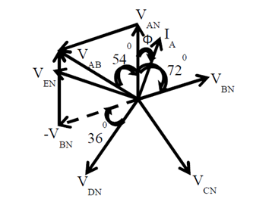

Beş Fazlı Gerilim, Akım ve Güç ilişkileri
Eğer V_{AN} = V_{BN} = V_{CN} = V_{DN} = V_{EN} ve bunlar eşit aralıklarla yerleştirilmişse (yani her fazda 72º), voltaj sistemi dengelidir.
$V_{AN}=V_{AN}∠0°$ , $V_{BN}=V_{BN}∠−72°$, $V_{CN}=V_{CN}∠−144°$, $V_{DN}=V_{DN}∠−216°$ ve $V_{EN}=V_{EN}∠−288°$ dir.
V_{L} herhangi bir hat çifti arasındaki gerilim (hat gerilimi) olsun ve V_{Ph} = V_{AN} = V_{BN} = V_{CN} = V_{DN} = V_{EN} (faz gerilim) bu durumda V_{L} = 1,38 V_{Ph} veya V_{L} = 1,175V_{Ph} ve I_{L} = I_{P} olur.
Burada I_{L} herhangi bir hattaki akımdır ve I_{P} herhangi bir fazdaki akımdır.
Faz başına güç P = V_{P} I_{P} cosØ 'dir ve toplam güç, her fazdaki güç miktarının toplamıdır.
P = 5 V_{Ph} I_{Ph} cosØ veya P = 4.25 V_{L} I_{L} cosØ
Beş Fazlı beslemenin fazör diyagramı
Gerilim ve akım arasındaki faz ilişkisi.

Slide 7

Üç Fazlı Gerilim ilişkisi: V_{L} =$\sqrt{3}$V_{Ph} veya V_{L} = 1.73 V_{Ph}
Beş Fazlı Gerilim ilişkisi: V_{L} = $\sqrt{1,38}$V_{Ph} veya V_{L} = 1.17 V_{Ph}
$V_{AB}=V_{Ph}1,175 ∠54°$,
$V_{AC}=V_{Ph}1,902 ∠18°$,
$V_{AD}=V_{Ph}1,902 ∠−18°$,
$V_{AE}=V_{Ph}1,175 ∠−54°$,
V_{AN} = V_{Ph} , V_{AB} + V_{AC} + V_{AD} + V_{AE} = 5V_{AN}
Üç Fazlı Güç (dengeli sistem durumunda):
P = 3 VL IL cosØ veya P = 1.73 VL IL cosØ
Beş Fazlı Güç (dengeli sistem durumunda):
P = 5 VPh IPh cosØ veya P = 4.25 VL IL cosØ
Yani beş faz gücü üç faz gücünden fazladır, beş faz gücü üç faz gücünden 2,52 kat, tek faz gücünden ise 4,25 kat fazladır.
İletim hattında endüktans ve kapasitansı etkileyen ana faktör iletkenler arasındaki mesafedir. İletkenler arasındaki boşluk sehim’ e bağlıdır.
Sehim ise iletkenin ağırlığına bağlıdır. Bu nedenle, Beş Fazlı iletim hattının endüktansını ve kapasitansını hesaplamak için iletkenin ağırlığını, iletkenin sehim’ ini ve iletkenler arasındaki boşluğu belirlenmesi gerekir.

Slide 8


İletken Ağırlığı ve Sehim Hesaplamaları
Hat akımı: $I_{L}=\frac{P}{4,25V_{L}\cos{∅}}$
Güç Kaybı: $P_{L}=5I_{L}^{2}R$
$P_{L}=\frac{5P^{2}× ρ×l}{18,0625×V_{L}^{2}{COS}^{2}∅×a}$
Yukarıdaki denklemden kesit alanı çözülebilir ve dolayısıyla alüminyum iletkenin ağırlığı şöyle olacaktır:
$W_{AL}=HACİM×D$
$W_{AL}=5al×D$
$W_{AL}=\frac{1,384P×ρ×l^{2}}{V_{L}^{2}{COS}^{2}∅×(1−η)}×$D
Burada;
$P$: iletilecek güç,
$l$: iletkenin uzunluğu,
$D$: alüminyumun özgül ağırlığı,
$ρ$: alüminyumun direnci,
$V_{L}$: hat voltajı
$η$ : verim
Sehim aşağıdaki formül kullanılarak hesaplanabilir;
$S=W_{r}L^{2}/8T$
Burada,
𝑊𝑟 iletkenin uzunluk başına ağırlığı, L açıklık uzunluğu ve T gerilmedir.
İletkenlerin aralığı, hem elektriksel hem de mekanik faktörlerle belirlenir. Daha büyük aralık, endüktansı artırarak voltaj düşüşüne neden olur, bu yüzden iletkenler arasındaki mesafe korunmalıdır.
Minimum mesafe, en kötü durumdaki (yüksek sıcaklık ve rüzgâr) elektriksel açıklıklara göre belirlenir.
Alüminyum iletkenler için aralık formülü:
$S_{P}=\sqrt{S}+\frac{V}{150}$
Burada; $S_{P}$ aralık, S metre cinsinden sehim ve V, kV cinsinden hat voltajıdır.

Slide 9
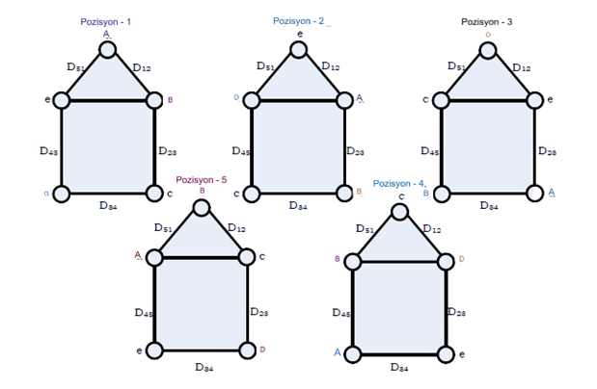

Beş Fazlı İletim Hattı Endüktansı
Bir iletim hattının endüktansı, amper başına akı bağlantılarıyla hesaplanır. Beş fazlı sistemlerde, iletkenlerin transpoze çevrimi şekilde gösterilmektedir ve nötr bulunmaz.
Dolayısıyla, 𝐼𝑎 + 𝐼𝑏 + 𝐼𝑐 + 𝐼𝑑 + 𝐼𝑒 = 0 olacaktır. Transpoze çevriminde akı bağlantıları konumlara göre hesaplanır ve ortalama akı bağlantısı şu şekilde ifade edilir:
“a” iletkeninin ortalama akı bağlantısı:
$λ_{a}=\frac{λ_{a1}+λ_{a2}+λ_{a3}+λ_{a4}+λ_{a5}}{5}$
I_{b} + I_{c} + I_{d} + I_{e} = - I_{a}
Faz başına ortalama endüktans:
$$λ_{a}=2×{10}^{−7}I_{a}ln\frac{\sqrt[5]{(D_{12}D_{23}D_{34}D_{45}D_{51})}}{r_{a}}$$
$L_{a}=2×{10}^{−7}ln\frac{\sqrt[5]{(D_{12}D_{23}D_{34}D_{45}D_{51})}}{r_{a}} H/m$
Beş fazlı demet iletkenli hattın transpoze çevrimi
Eşkenar aralık için Beş Fazlı iletim hattının endüktansı, üç fazlı iletim hattının endüktansı ile aynı olacaktır. Ancak simetrik olmayan aralık için Beş Fazlı hattın endüktansı, üç fazlı hattın endüktansından daha az olacaktır.

Slide 10

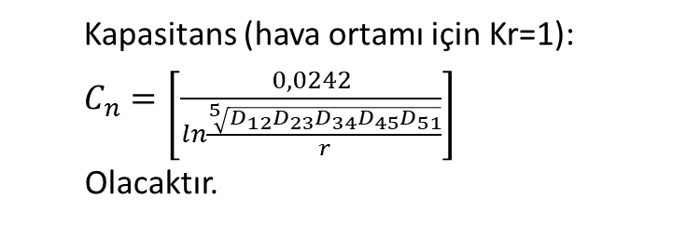

Beş Fazlı İletim Hattı Kapasitansı
Beş fazlı bir hattın nötr kapasitansını bulmak için, iki iletken arasındaki voltaj düşüşü hesaplanır. Farklı konumlar için voltaj farkları şu şekilde hesaplanır:
$$V_{ab}=\frac{V_{ab1}+V_{ab2}+V_{ab3}+V_{ab4}+V_{ab5}}{5}$$
Matematiksel olarak, üç fazlı ve beş fazlı sistemlerin kapasitans hesapları benzerdir.
Ancak, faz sayısı arttıkça nötre karşı kapasitans artar, kapasitif reaktans azalır ve şarj akımı yükselir.
Bu nedenle beş fazlı hatlarda direk yüksekliği artar, fakat iletkenlerin ağırlığı ve aralarındaki mesafe azalır
$$V_{an}=\frac{1}{2πk}\left[q_{a}ln\frac{\sqrt[5]{D_{12}D_{23}D_{34}D_{45}D_{51}}}{r}\right]$$
Kapasitans (hava ortamı için Kr=1):
$C_{n}=\left[\frac{0,0242}{ln\frac{\sqrt[5]{D_{12}D_{23}D_{34}D_{45}D_{51}}}{r}}\right]$ Olacaktır.

Slide 11
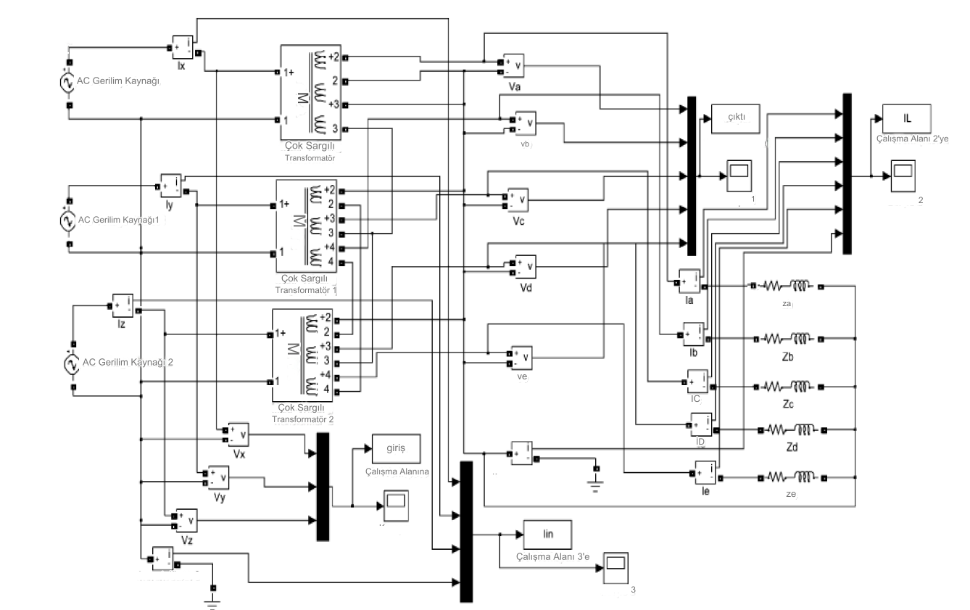
BULGULAR ve YORUMLAR
Şekil, Matlab Simscape Power System blok setleri kullanılarak tasarlanan beş fazlı bir dönüşüm sisteminin simülasyonunu göstermektedir.
Sistemde, üç fazlı girişten beş fazlı çıkışa dönüşüm sağlanmaktadır.
Bu dönüşüm için üç adet tek fazlı ototransformatör kullanılmış ve her bir transformatör farklı fazlarda beslenmiştir.
Giriş fazlarına uygulanan voltajlar, ototransformatörlerin kademeleri değiştirilerek istenilen şekilde ayarlanabilir.
Çıkış voltajlarının dengeli olabilmesi için, giriş voltajlarının da dengeli olması şarttır. Girişte meydana gelebilecek herhangi bir dengesizlik, doğrudan çıkış fazlarına yansır ve beş fazlı besleme dengesiz olabilir.
Yüksüz kararlı durum koşulları altında giriş ve çıkış voltaj dalga formları kaydedilmiş ve dengeli bir beş fazlı beslemenin elde edildiği gösterilmiştir.
Tasarlanan sistemde giriş ve çıkış voltajlarının eşit olduğu, ancak bu oranın yükseltme veya azaltma gerekliliklerine göre ayarlanabileceği belirtilmektedir.
Matlab Simscape Power System platformu beş fazlı dönüşüm blok setleri

Slide 12
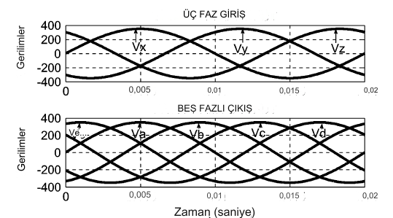
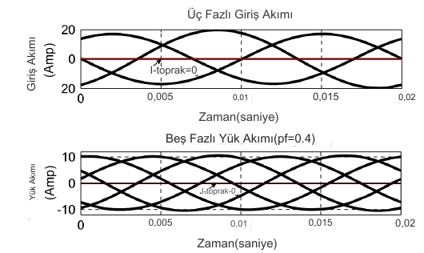
Yüksüz kararlı durum koşulları altında giriş ve çıkış voltajı dalga formları kaydedilmiş ve Şekil a' da gösterilmiştir.
Giriş ve çıkış voltajı dalga formları, tasarlanan transformatörün başarılı uygulamasını göstermektedir ve çıkışın, dengeli bir beş fazlı besleme olduğu görülmektedir.
Şekil a. Üç fazlı giriş ve beş fazlı çıkış gerilim dalga formları
Bireysel çıkış fazları ayrıca ilgili giriş voltajlarıyla birlikte gösterilir. V_{a}=V_{x} olduğundan V_{a} fazı gösterilmemiştir (yani giriş ve çıkış fazları aynıdır).
Her iki tarafın nötrleri topraklandığında hiçbir toprak akımı akmayacaktır. Toprak akımı dalga formları ile giriş ve çıkış akımları da Şekil 7(b)’ de gösterilmektedir.
Buradan I_{x} giriş hattına bağlanan transformatörün diğer ikisine göre %16 daha fazla akım taşıdığını gözlemlenmiştir. Bu verimlilik nedeniyle genel transformatör seti, geleneksel üç fazlı transformatörden biraz daha düşük olduğu görülmüştür.
Şekil b. Üç fazlı giriş ve beş fazlı çıkış akım dalga formları

Slide 13
Sonuçlar ve Gelecek Çalışması
Çalışmada, üç fazlı şebekeden beş fazlı çıkış kaynağına dönüşüm için bir transformatör bağlantısı ve dinamik simülasyonlar gerçekleştirilmiştir.
Matlab Simulink Simscape Power System programı kullanılarak enerji üretim ve iletim sistemlerinde gerilimle bağlı reaktif güç kapasitesi limitleri ve ayar noktası özellikleri dikkate alınarak kararlı durum yük akışı hesaplamaları yapılmıştır.
Ayrıca, çok fazlı sistemlerin iletim kapasitesi üzerindeki etkileri, iletim hattı kompanzasyon elemanlarının konumlandırılması ve bu elemanların etkileri incelenmiştir.
Beş fazlı iletim sistemlerinde hat gerilimi ile faz gerilimi, akım ve güç ilişkileri gösterilmiş ve hat parametrelerinin hesaplamaları yapılmıştır. Ayrıca, gerilim regülasyonu sorunlarının çözümünde üretim kaynaklarının rolü de araştırılmıştır.
Beş fazlı iletim sistemlerinin arıza ve kararlılık analizleri yapılacak olup, güç sistem simülasyon programı sonuçları enerji üretim tesislerinin şebekeye entegrasyonunda karşılaşılabilecek sorunları ve enerji kalitesine etkileri araştırılacaktır.
Bu sistemlerin arıza analizi ve korunması üzerine yoğunlaşılacak olup, bu iletim tesislerinin şebekeye entegrasyonunda yaşanabilecek olası problemlerin analizi yapılacaktır.

Slide 14
Teşekkürler

